Slide 1

Qué preguntas se plantea Amazon ?
Problema de negocio
Detectar reseñas falsas o manipuladas y prevenir crisis de reputación antes de que afecten las ventas.
Identificar patrones comunes tienen los productos con mejor aceptación

Slide 2
Análisis de Sentimientos en Reseñas de Productos de
amazon

Slide 3
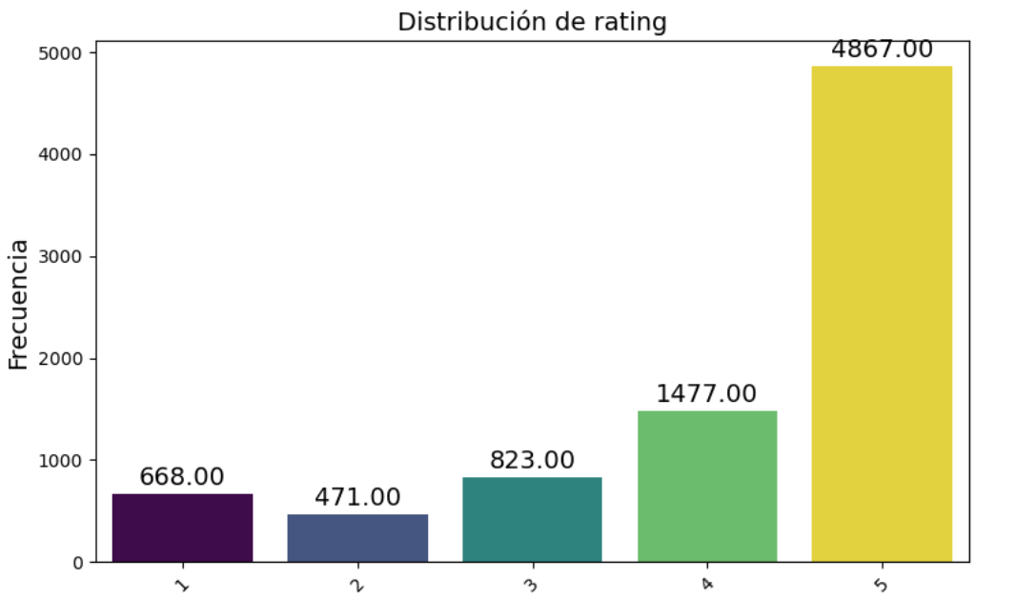
📌
Distribución de Rating
Dataset y procesamiento
de datos
🔹 Fuente: McAuley Lab (2023) - Categoría All_Beauty
🔹 Pasos de Preprocesamiento:
✅ Eliminación de valores nulos y duplicados.
✅ Normalización del texto.
✅ Tokenización y eliminación de stopwords.
✅ Clasificación de sentimientos (Positivo, Neutro, Negativo).
✅ Balanceo de datos del conjunto de entrenamiento
📌

Slide 4
Modelos básicos realizados
NAIVE BAYES (con SMOTE)
REGRESION LOGISTICA
SVM (kernel linear)
Naïve Bayes muestra un fuerte sesgo hacia la clase 5 y es ineficaz para las demás clases.
Buen modelo para identificar la clase 5 y clase 1, balanceados en recall y precision
Performance general mixta.
Mejor rendimiento que naive bayes pero aun con deficiencias

Slide 5

Modelos optimizados
NB (Grid Search)
SVM (Random Search)
Mejoró el rendimiento general del modelo, es más equilibrado y capturò mejor las clases minoritarias.
Hay margen de mejora.
Mas lento y sin ventajas claras sobre la RL
RL (Grid Search)
RL (Random Search)
MODELO GANADOR
Buen equilibrio de precision y recall.
Regularizacion l1 ayudo a seleccionar caracteristicas
Rendimiento similar a RL con Grid Search. Parametros liblinear + penalizacion l2 funcinoa bien

Slide 6
Modelos avanzados
RAMDOM FOREST
XGBOOST
Naïve Bayes muestra un fuerte sesgo hacia la clase 5 y es ineficaz para las demás clases.
Mejor rendimiento que naive bayes pero aun con deficiencias

Slide 7
Modelo ganador
Buen modelo en general, pero sigue ignorando las clases minoritarias
F1 score
clase 5
Mejor
accuracy
Accuracy mas alta
RL con Grid
Search
RL con
Grid Search
L1
Bajo recall
clases 2 y 3
L1

Slide 8
Conclusiones
🔸Modelo ganador 🏆 Regresión Logistica optimizada
🔸Desempeño por clase
🔸Importancia del preprocesamiento
🔸Dataset desequilibrado

Slide 9
Aplicaciones prácticas
🎯 Filtrado automático de reseñas
🎯 Detección temprana de crisis de reputación
🎯 Apoyo a decisiones comerciales
🎯 Evaluación de reseñas falsas o manipuladas

Slide 10
Acciones futuras
🚀 Rebalanceo del dataset
🚀 Entenamientos con embeddings
🚀Ampliar la muestra de reseñas
🚀Integración con herramientas de visualización interactiva

Slide 11
Gracias!

